Slide 1



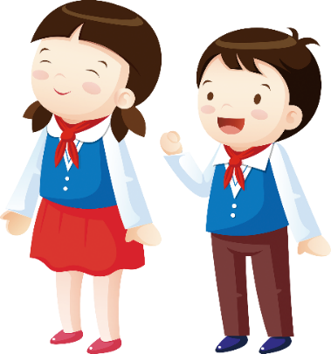
Luyện từ và câu
Mở rộng vốn từ: Truyền thống

Slide 2



Mục tiêu
Biết một số từ liên quan đến truyền thống dân tộc. Hiểu nghĩa của từ ghép Hán Việt: Truyền thống gồm từ truyền và từ thống
Có kĩ năng xác định được nghĩa của từ trong các BT1,2,3.
Hiểu thêm về những câu tục ngữ, thành ngữ về chủ đề Truyền thống.

Slide 3


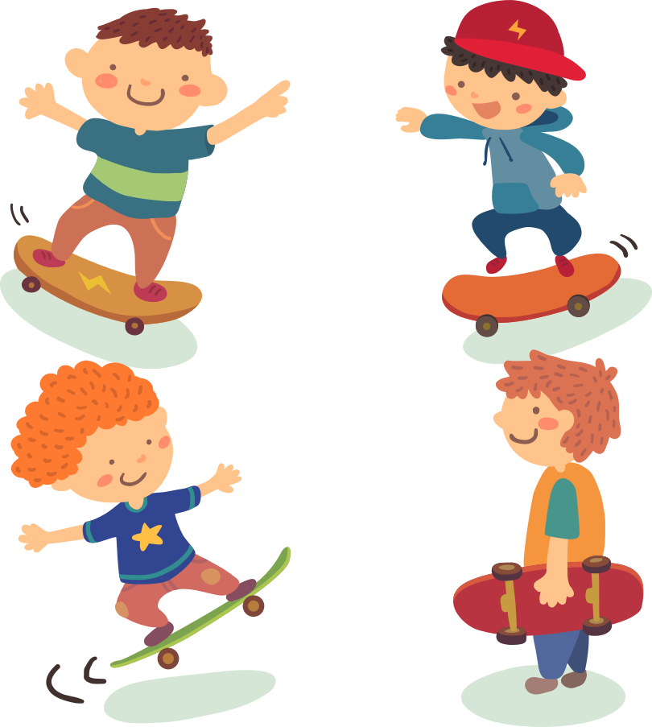

Dòng nào dưới đây nêu đúng nghĩa của từ
truyền thống?
1
a. Phong tục và tập quán của tổ tiên, ông bà.
b. Cách sống và nếp nghĩ của nhiều người ở nhiều địa phương khác nhau.
c. Lối sống và nếp nghĩ đã hình thành từ lâu đời và được truyền từ thế hệ này sang thế hệ khác.
Notes:
GV bấm chọn từng đáp án sẽ hiện thị các kết quả.

Slide 4
1. Truyền thống là lối sống và nếp nghĩ đã hình thành từ lâu đời và được truyền từ thế hệ này sang thế hệ khác.
Từ truyền thống là từ ghép Hán Việt gồm hai tiếng lặp nghĩa nhau, tiếng truyền có nghĩa “trao lại, để lại cho người sau, đời sau”. Ví dụ: truyền thụ, truyền ngôi; tiếng thống có nghĩa là “nối tiếp nhau không dứt”. Ví dụ: hệ thống, huyết thống.

Slide 5
2
Dựa theo nghĩa của tiếng truyền, xếp các từ trong ngoặc đơn thành ba nhóm:
Truyền có nghĩa là trao lại cho người khác (thường thuộc thế hệ sau).
Truyền có nghĩa là lan rộng hoặc làm lan rộng ra cho nhiều người biết.
Truyền có nghĩa là nhập vào hoặc đưa vào cơ thể người.
(truyền thống, truyền bá, truyền nghề, truyền tin, truyền máu, truyền hình, truyền nhiễm, truyền ngôi, truyền tụng)

Slide 6
- Truyền thống: thói quen được hình thành lâu đời, trong lối sống và nếp nghĩ được truyền từ đời này sang đời khác.
- Truyền bá: được phổ biến rộng rãi cho nhiều người, nhiều nơi.
- Truyền nghề: Nghề nghiệp được truyền từ đời này sang đời khác, thế hệ này sang thế hệ khác.
- Truyền tin: Thông tin được truyền đi cho nhiều người biết tới.
- Truyền máu: Máu được truyền từ cơ thể này sang cơ thể khác.
- Truyền hình: Truyền hình ảnh, thường đồng thời có cả âm thanh bằng phương tiện thu bắt tín hiệu.
- Truyền nhiễm: lây nhiễm, lây truyền.
- Truyền ngôi: Ngai vàng, ngôi vua được truyền từ đời này sang đời khác.
- Truyền tụng: Truyền tụng cho nhau bằng lòng ngưỡng mộ.
Notes:
Bấm vào khung màu hồng để đến với câu trả lời cho từ chỉ người,..
Bấm vào khung màu xanh để đến với câu trả lời cho từ chỉ hoạt động,..
Bẩm vào biểu tượng ngôi nhà để đến bài 4

Slide 7
Dựa theo nghĩa của tiếng truyền, xếp các từ trong ngoặc đơn thành ba nhóm:
2
Truyền có nghĩa là trao lại cho người khác (thường thuộc thế hệ sau).
truyền nghề, truyền ngôi, truyền thống
Truyền có nghĩa là lan rộng hoặc làm lan rộng ra cho nhiều người biết.
truyền bá, truyền hình, truyền tin, truyền tụng
Truyền có nghĩa là nhập vào hoặc đưa vào cơ thể người.
truyền máu, truyền nhiễm

Slide 8
Tìm trong đoạn văn những từ chỉ người và sự vật gợi nhớ lịch sử và truyền thống dân tộc.
3
Tôi đã có dịp đi nhiều miền đất nước, nhìn thấy tận mắt bao nhiêu dấu tích của tổ tiên để lại, từ nắm tro bếp của thuở các vua Hùng dựng nước, mũi tên đồng Cổ Loa, con dao cắt rốn bằng đá của cậu bé làng Gióng nơi vườn cà bên sông Hồng, đến thanh gươm giữ thành Hà Nội của Hoàng Diệu, cả đến chiếc hốt đại thần của Phan Thanh Giản... Ý thức cội nguồn, chân lí lịch sử và lòng biết ơn tổ tiên truyền đạt qua những di tích, di vật nhìn thấy được là một niềm hạnh phúc vô hạn nuôi dưỡng những phẩm chất cao quý nơi mỗi con người. Tất cả những di tích này của truyền thống đều xuất phát từ những sự kiện có ý nghĩa diễn ra trong quá khứ, vẫn tiếp tục nuôi dưỡng đạo sống của những thế hệ mai sau.
Theo HOÀNG PHỦ NGỌC TƯỜNG
Notes:
Bấm vào từng từ để giải nghĩa từ
Bấm vào biểu tượng ngôi sao để quay về bài 3

Slide 9
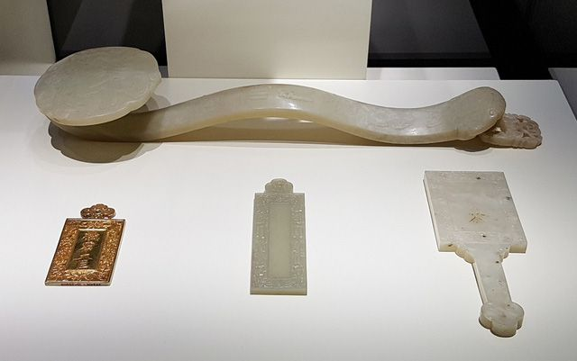

Hốt: thẻ bằng ngà hoặc bằng xương, quan lại ngày xưa cầm trước ngực khi chầu vua
Notes:
Bẩm vào biểu tượng chú công an để quay về khung trả lời

Slide 10
Những từ ngữ chỉ người gợi nhớ đến lịch sử và truyền thống dân tộc :
Những từ ngữ chỉ sự vật gợi nhớ đến lịch sử và truyền thống dân tộc :
nắm tro bếp thuở các vua Hùng
dựng nước, mũi tên đồng Cổ Loa,
con dao cắt rốn bằng đá của cậu bé
làng Gióng, Vườn Cà bên sông Hồng,
thanh gươm giữ thành Hà Nội của
Hoàng Diệu, chiếc hốt đại thần của
Phan Thanh Giản.
các vua Hùng,
cậu bé làng Gióng,
Phan Thanh Giản,
Hoàng Diệu .
Notes:
Bẩm vào biểu tượng chú công an để quay về khung trả lời

Slide 11
Hãy xếp những những từ sau đây vào nhóm thích hợp: công an, đồn biên phòng, tòa án, xét xử, bảo mật, cảnh giác, cơ quan an ninh, giữ bí mật, thẩm phán.
Đánh giá mục tiêu
Biết một số từ liên quan đến truyền thống dân tộc. Hiểu nghĩa của từ ghép Hán Việt: Truyền thống gồm từ truyền và từ thống
Có kĩ năng xác định được nghĩa của từ trong các BT1,2,3.
Hiểu thêm về những câu tục ngữ, thành ngữ về chủ đề Truyền thống.
Notes:
Bấm vào từng từ để giải nghĩa từ
Bấm vào biểu tượng ngôi sao để quay về bài 3

Slide 12



Dặn dò
Tìm những thành ngữ, tục ngữ về truyền thống yêu nước.
Chuẩn bị bài mới “Luyện tập thay thế từ ngữ để liên kết câu”.

Slide 13
Thanks you

